Slide 1
面向对象分析设计
Object-Oriented Analysis & Design
谭火彬

Slide 2
第10章 从模型到代码
From Model to Code

Slide 3
学习路线图
1
5
8
OO
6
3
4
OOP
2
DP
UML
7
9
… Case-Study …
10
……
……
……
……
学 习 路 线 图

Slide 4
内容安排
从模型到代码
UML2相关标准
MDA与模型转换
下一步……

Slide 5
内容安排
从模型到代码
UML2相关标准
MDA与模型转换
下一步……

Slide 6
设计模型与代码实现
编写代码形成软件
  软件最终需要代码来实现
  模型只是为代码实现提供支持
  目前尚未产生成熟的可执行模型
正向工程（Forward engineering）
  由设计类图导出框架代码
  由交互图创建方法实现
逆向工程（Reverse engineering）
  由源代码导出设计模型

Slide 7
逆向工程-由代码导出模型
逆向工程
  根据源代码导出设计模型
  设计类图、设计交互图
主要作用
  开始编码后，很多地方势必会和设计模型不一致，此时可以通过逆向工程更新设计模型，从而需要保持设计模型的有效性
  已有的系统缺少相关文档，通过逆向工程获得系统的设计模型，以便理解和完善文档
示例：利用EA导入JDK源代码

Slide 8
正向工程-生成框架代码
什么是框架代码？
  代码在设计上的初步实现
类的框架代码包括那些？
  属性值定义：名称、类型、缺省值等
  操作的定义：名称、参数、返回类型等
  引用属性的表示
  ……
根据设计类图产生框架代码
  用操作和简单属性定义一个类
  加入引用属性：角色名定义引用属性

Slide 9
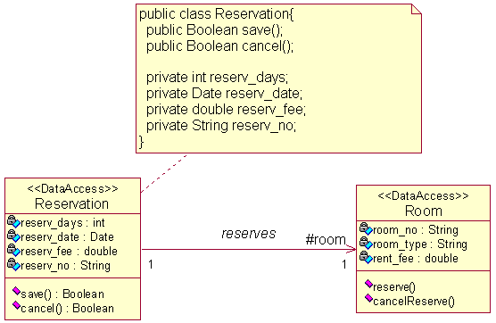
从设计类图产生框架代码-1
1. 用操作和简单属性定义一个类（属性、操作）

Slide 10
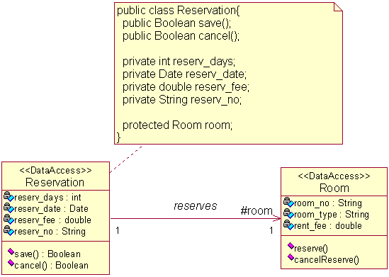
从设计类图产生框架代码-2
2. 加入引用属性（引用属性reference attribute：关联和导航；角色名role name）

Slide 11
EA支持框架代码的导出
多数UML CASE工具都支持框架代码导出
利用Rose由设计类图生成框架代码（Java）的基本过程
利用EA由设计类图生成框架代码
主要问题：
  设计模型开发不够完善，无法导出代码

Slide 12
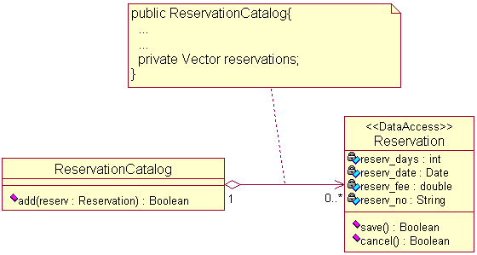
其它问题-一对多关系的实现

Slide 13
正向工程-创建方法实现
一个交互图显示出了响应操作调用而产生的消息传递；这些消息序列可以被翻译成该操作所对应的方法实现中的一系列语句
  由顺序图产生方法实现
  由通信图产生方法实现

Slide 14
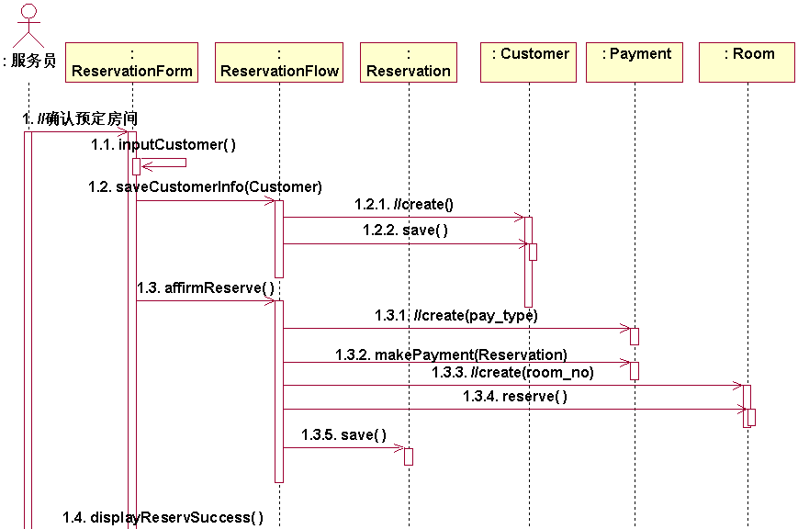
确定预订房间操作实现(顺序图)
//1.3.1创建Payment实例
payment = new Payment(pay_type);
//1.3.2 进行支付操作
payment.makePayment(reservation);
//1.3.3 创建需预订的房间对象
room=new Room(room_no);
//1.3.4 预订的房间
room.reserve();
//1.3.5 保存预订信息
reservation.save();
public void affirmReserve(){
Payment payment=new Payment(pay_type);
payment.makePayment(reservation);
Room room=new Room(room_no);
room.reserve();
reservation.save();
}

Slide 15
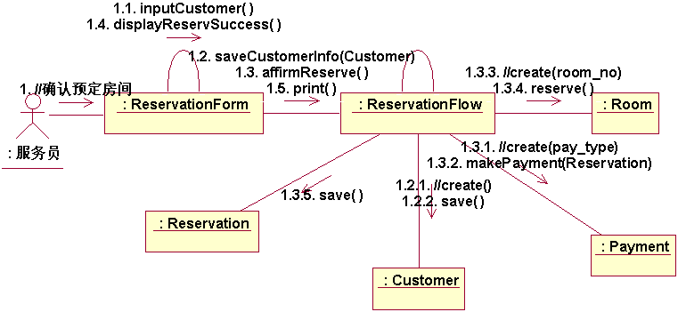
确定预订房间操作实现(通信图)
public void affirmReserve(){
Payment payment=new Payment(pay_type);
payment.makePayment(reservation);
Room room=new Room(room_no);
room.reserve();
reservation.save();
}

Slide 16
内容安排
从模型到代码
UML2相关标准
MDA与模型转换
下一步……

Slide 17
从模型到代码的思考
设计模型和代码之间存在映射关系
目前很多工具都支持模型和代码之间的正向/逆向工程，但尚没有一种成熟的自动化工具，支持代码的完全自动生成，主要问题
  设计模型不够完善，设计者难以通过UML表达系统所有的细节
  UML模型和实现语言、平台之间存在差异性
  UML模型自身存在各种内部机制和约束，这种细节缺少精确的定义
OMG组织致力于对UML做进一步的规范化，以实现模型对代码的完全表示

Slide 18
UML2四个组成部分
UML基础结构(Infrastructure), 即UML元模型
  使之更加模块化，更易于扩展
  与UML其它规范更加保持一致(MOF)
UML上层结构(Superstructure), 是指我们所能看见的UML的语法、语义以及符号表示
  使UML更具可用性
对象约束语言(OCL, Object Constraint Language)
  形式化语言，可以表达各种约束和规则，使得模型更真实、更接近实现
图交换标准（Diagram Interchange）
  解决不同的工具之间图形表示和交换问题
  XMI(XML Meta-Data Interchange)

Slide 19
如何解决UML2中的问题
模型之间缺少一致性
  在模型之上，定义元(meta)模型、元元(meta-meta)模型
  UML基础结构(Infrastructure), 即UML元模型
  MOF(元对象设施，Meta Object Facility)
各种建模工具之间产生的模型缺少标准
  XMI(XML Meta-Data Interchange)
  QVT(MOF 2.0 Query/View/Transformation)
模型所表达的信息不够完整，缺少精确语义
  OCL(对象约束语言，Object Constraint Language)
……

Slide 20
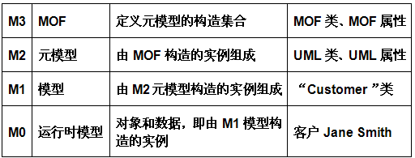
MOF
元对象设施(MOF , Meta Object Facility)是一种面向对象的元-元模型，为描述面向对象元模型定义了一种公共的抽象语言
  定义面向对象元模型的基本元素、语法和结构
  为各种元模型提供了通用的语言基础，使它们可以相互映射，相互交换元数据，并相互理解

Slide 21
XMI
XMI(XML Metadata Interchange)，
  XML元数据交换，为程序员和其它用户提供元数据交换的标准方法
  目的在于帮助使用UML以及不同语言和开发工具的程序员彼此交换数据模型
  有效地标准化了任意元数据集的描述，它要求用户跨越多个工业和操作环境而使用同一种方式读取数据
  XMI建立并扩展于三个工业标准：XML、UML、MOF

Slide 22
QVT
QVT(MOF 2.0 Query/View/Transformation)，
  MOF2.0模型查询、视图和转换
    查询选择已经存在的对象
    转换描述了如何从已经存在的对象生成新对象
    在转换时，如果选择保持输入和输出间的连接，则为视图
  QVT包含3种模型变换语言，它们共同构成了QVT的层次构架
    Relations和Core是声明式语言
    Operational Mappings属于命令式语言

Slide 23
OCL
OCL is the Object Constraint Language
  a textual language to describe constraints
  the constraint language used in UML models
    As well as the UML meta-model
Formal but easy to use
  unambiguous
  no side effects
OCL2.3.1 2012年成为ISO标准
  ISO/IEC 19507:2012，Information technology -- Object Management Group Object Constraint Language (OCL)

Slide 24
航班管理系统？
context Flight
inv: passengers->size()<=plane.numberOfSeats

Slide 25
Different kinds of constraints
Class invariant (不变式)
  a constraint that must always be met by all instances of the class
Precondition (前置条件) of an operation
  a constraint that must always be true BEFORE the execution of the operation
Postcondition (后置条件) of an operation
  a constraint that must always be true AFTER the execution of the operation
DbC – Design by Contract

Slide 26
房屋抵押系统
一个人只能抵押他自己的房子
抵押的开始日期必须在结束日期之前
每个人的身份证号码必须是不同的
只有在一个人的收入充足的情况下才允许新的抵押
只有在房子的估价足够的情况下才允许将它作为新的抵押

Slide 27
增加OCL表达所需的语义

Slide 28
内容安排
从模型到代码
UML2相关标准
MDA与模型转换
下一步……

Slide 29
模型驱动的开发
模型驱动的开发(MDD, Model-Driven Development)
  系统开发过程就是建模的过程，从需求、分析、设计、实现到测试，所有阶段的交付物都是模型
  各类模型之间通过模型转换技术进行演化
  实现也是一种模型(实现/代码模型)，通过模型转换技术可以从设计模型中直接获得
支持MDD的核心技术
  模型驱动架构(MDA, Model Driven Architecture)
  模型转换(MT, Model Transformation)

Slide 30
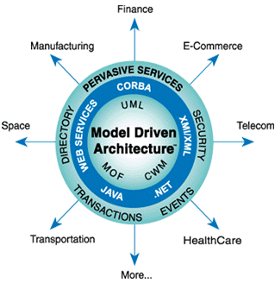
MDA-Model Driven Architecture

Slide 31
The Languages of MDA
UML “bootstrap”
General
Standard UML
Real-Time
profile
For general OO modeling
MetaObject
Facility (MOF)
EAI profile
MOF
“core”
Common
Warehouse
Metamodel (CWM)
Software
process profile
A modeling language for defining modeling languages
For exchanging information about business
data
etc.
etc.

Slide 32
MDA相关术语清单
缩略语 | 全称 | 含义
OMG | the Object Management Group | 对象管理组织
MDA | Model-Driven Architecture | 模型驱动架构
UML | Unified Modeling Language | 统一建模语言
MOF | Meta-Object Facility | 元对象设施
XMI | XML Metadata Interchange | XML元数据交换
CWM | Common Warehouse Metamodel | 公共仓库元模型
PIM | Platform-Independed Model | 平台独立模型
PSM | Platform-Specific Model | 特定平台模型
CIV | Computation Independent Viewpoint | 计算无关的视角
PIV | Platform Independent Viewpoint | 平台无关的视角
PSV | Platform Specific Viewpoint | 平台相关的视角
CIM | Computation Independent Model | 计算无关的模型

Slide 33
传统的软件开发流程

Slide 34
MDA架构下的开发流程

Slide 35
MDA实现技术
可执行的UML(xUML)阵营
  建立UML编译器，将UML直接作为编程语言，使UML可以执行
模型转换
  UML PIM阵营：使用UML来建立PIM，然后利用模型转换来生成PSM，最后用PSM生成代码(模型转换)
  MOF阵营：不使用UML，而用MOF来代替，建模语言和模型转换都使用MOF来定义

Slide 36
模型转换技术: 建模领域新热点
模型转换是MDA中的核心技术
  OMG提出了的查询/视图/转换(QVT，MOF 2.0 Query/View/Transformation)是的模型转换的标准化方案
模型转换技术可以
  实现代码(代码模型)的自动生成
  解决不同平台、技术之间的集成和互操作性
  适应涌现出的新技术和新平台
  支持从业务模型到系统模型的自动化转换

Slide 37
现有的模型转换技术
建立元模型之间的映射来进行模型转换
  当进行模型转换时，根据元模型元素之间的映射来转换模型元素，从而生成目标模型
利用UML profile来进行模型转换
  将UML profile作为PSM的建模语言，利用这种专用的PSM建模语言，实现从PIM到PSM的映射
利用XSLT进行模型转换和代码生成
  采用XMI存储UML模型，并给予XSLT技术进行模型转换
图形化的模型转换技术
  用图形符号指出源模型元素和目标模型元素之间的匹配关系

Slide 38
现有的模型转换框架
ATL
  ATLAS Transformation Language
  基于OCL定义转换规则
  引入了新的元模型描述语言KM3
MTF
  Model Transformation Framework
  基于关系定义转换规则，实现模型间的映射(Mapping)和和解(Reconciliation)
KTF
  Kent Transformation Framework
  基于OCL定义转换规则
……

Slide 39
MDA工具
Compuware: OptimalJ
AndroMDA
Interactive Objects: ArcStyler
IBM: Rational Software Architect
Borland: Together、ECO

Slide 40
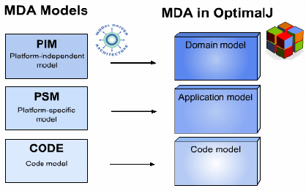
OptimalJ中的各种模型

Slide 41
内容安排
从模型到代码
UML2相关标准
MDA与模型转换
下一步……

Slide 42
回顾一下
学到了什么？
  基本的UML建模语法
  面向对象的软件开发思想
  利用UML分析和设计面向对象系统
没学到什么？
  完整软件开发的过程和管理策略
  编写分析设计文档的方法
  编程实现一个软件的知识
UML+OO

Slide 43
总结一下
1. 类图
2. 包图
3. 构件图
4. 部署图
5. 顺序图
6. 通信图
7. 活动图
8. 状态图
9. 用例图
业务建模 | 1. 业务用例模型
 | 2. 业务对象模型
需求 | 3. 用例模型
分析 | 4. 备选构架
 | 5. 用例实现
设计 | 6. 构架
 | 7. 用例实现

Slide 44
下一步？
我只是做编程的
  读懂别人的设计方案，更容易写程序
我是编程的，但项目经理要我补文档
  找一个文档模板，用UML填充内容
我不想编了，太累了，要做设计
  UML是你的日常工作
我不做技术了，做业务分析
  UML是很好的辅助工具
我做领导了(项目经理/CTO)
  UML是一种沟通、管理工具

Slide 45
结束语
知识是死的，但技能活的
  课堂上讲解的内容比较规范，但实际应用时一定要灵活，不要生搬硬套，要具体问题具体分析
  软件工程领域的问题一般没有标准答案，最终目标是有效地解决问题

Slide 46
谢谢

